Slide 1
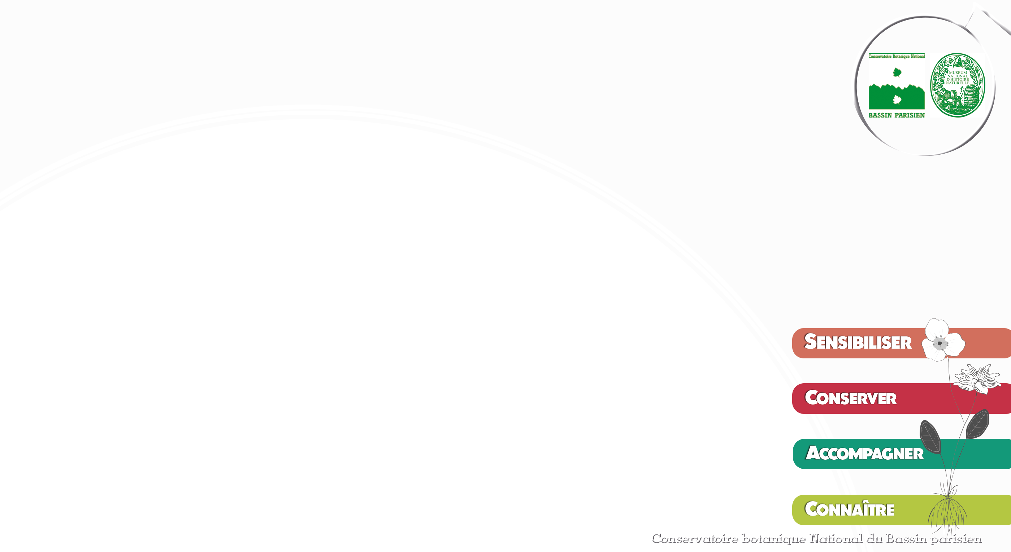
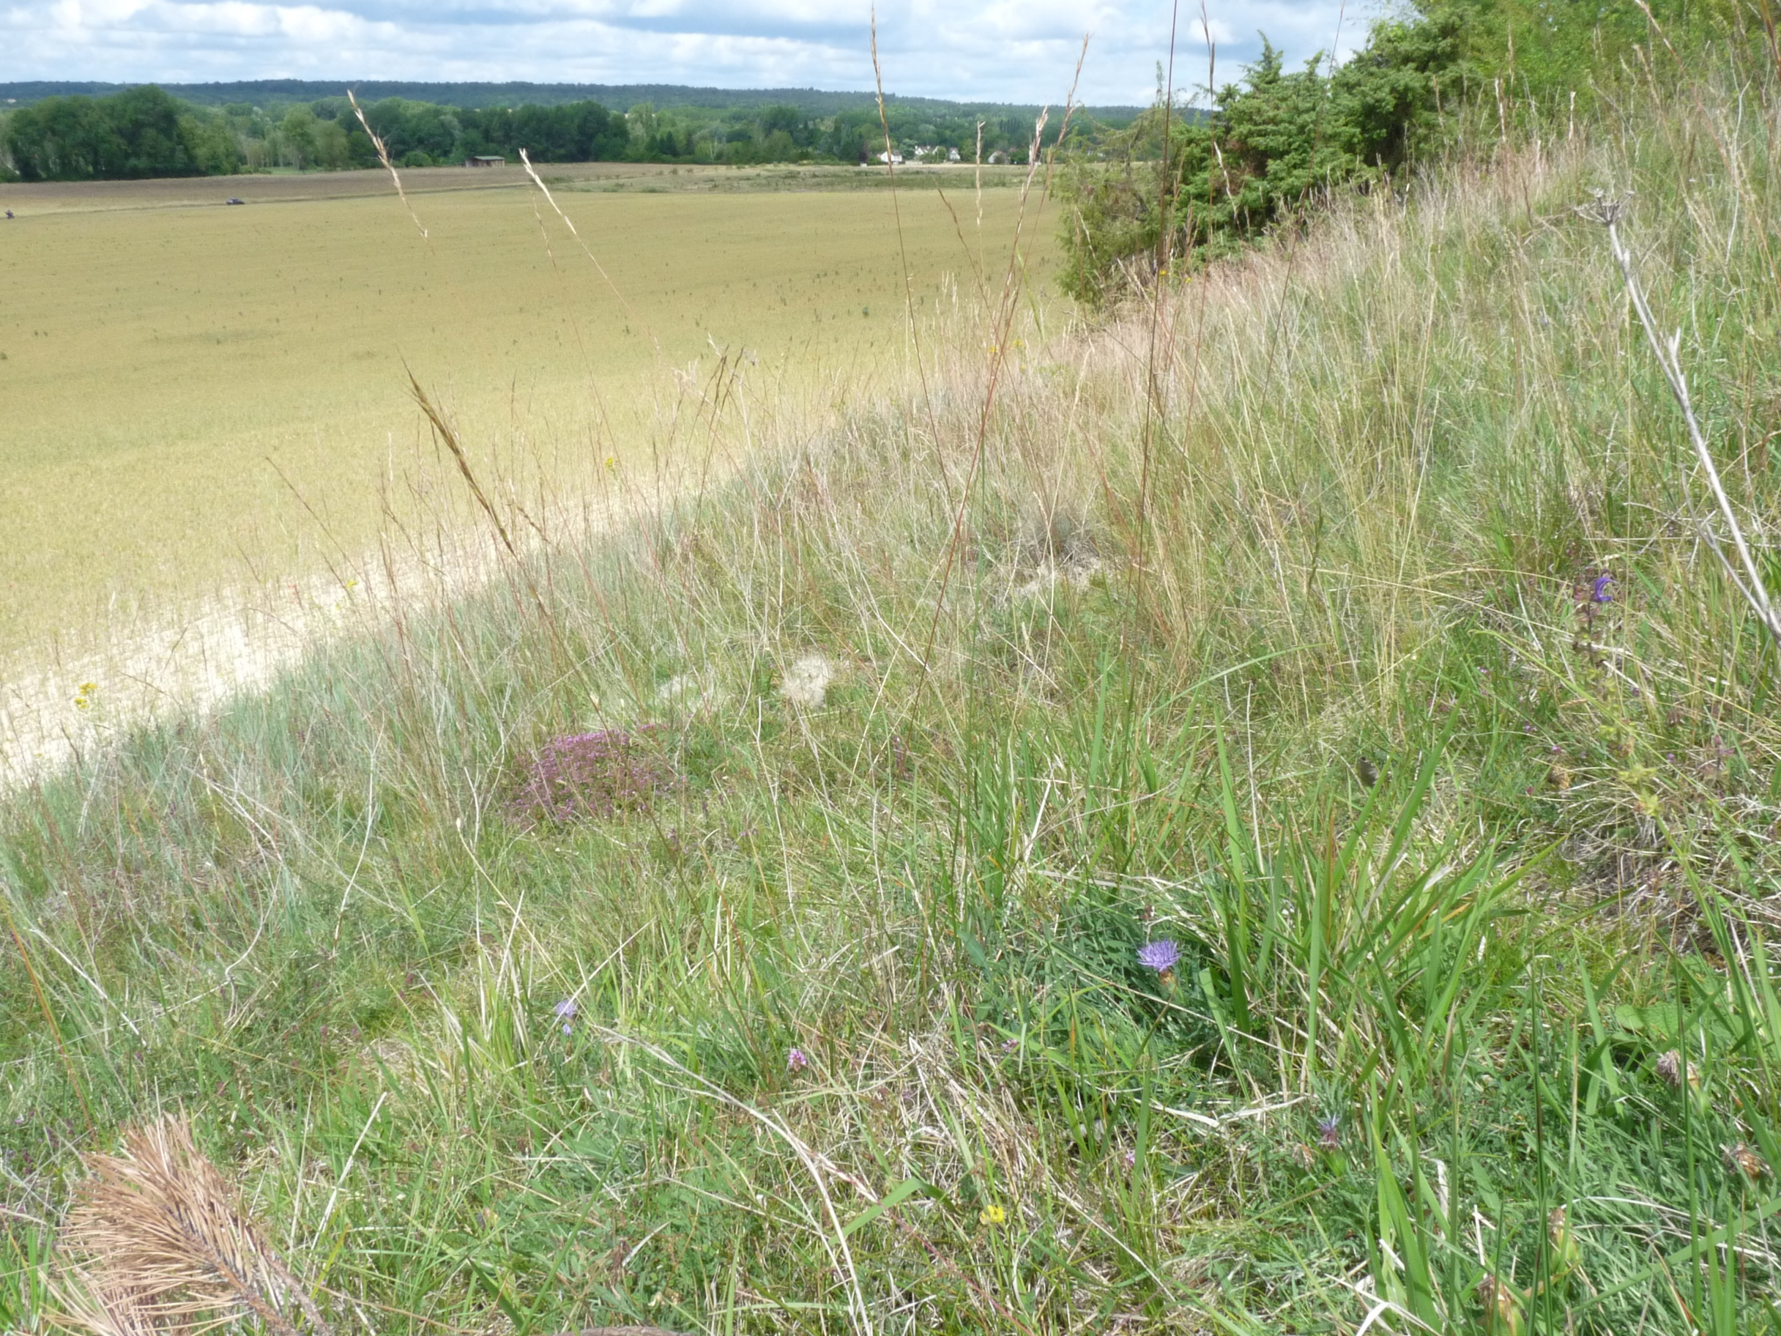
Intérêts du pâturage pour la conservation
de la flore et des végétations
FORUM REGIONAL DES GESTIONNAIRES
D'ESPACES NATURELS 2021
10 JUIN 2021
Jérôme Wegnez

Slide 2
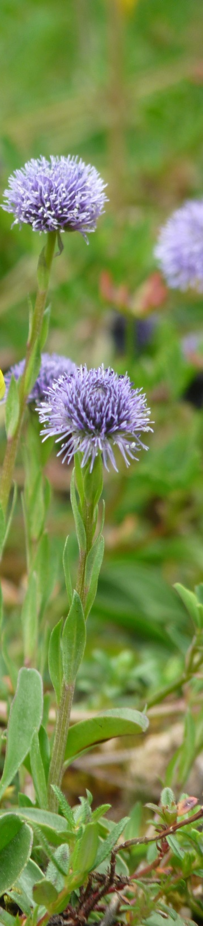

Sommaire
Notions élémentaires
Evolution des pratiques agropastorales en Île-de-France
Impact sur la répartition des habitats et espèces végétales
Impact des pratiques sur les milieux

Slide 3
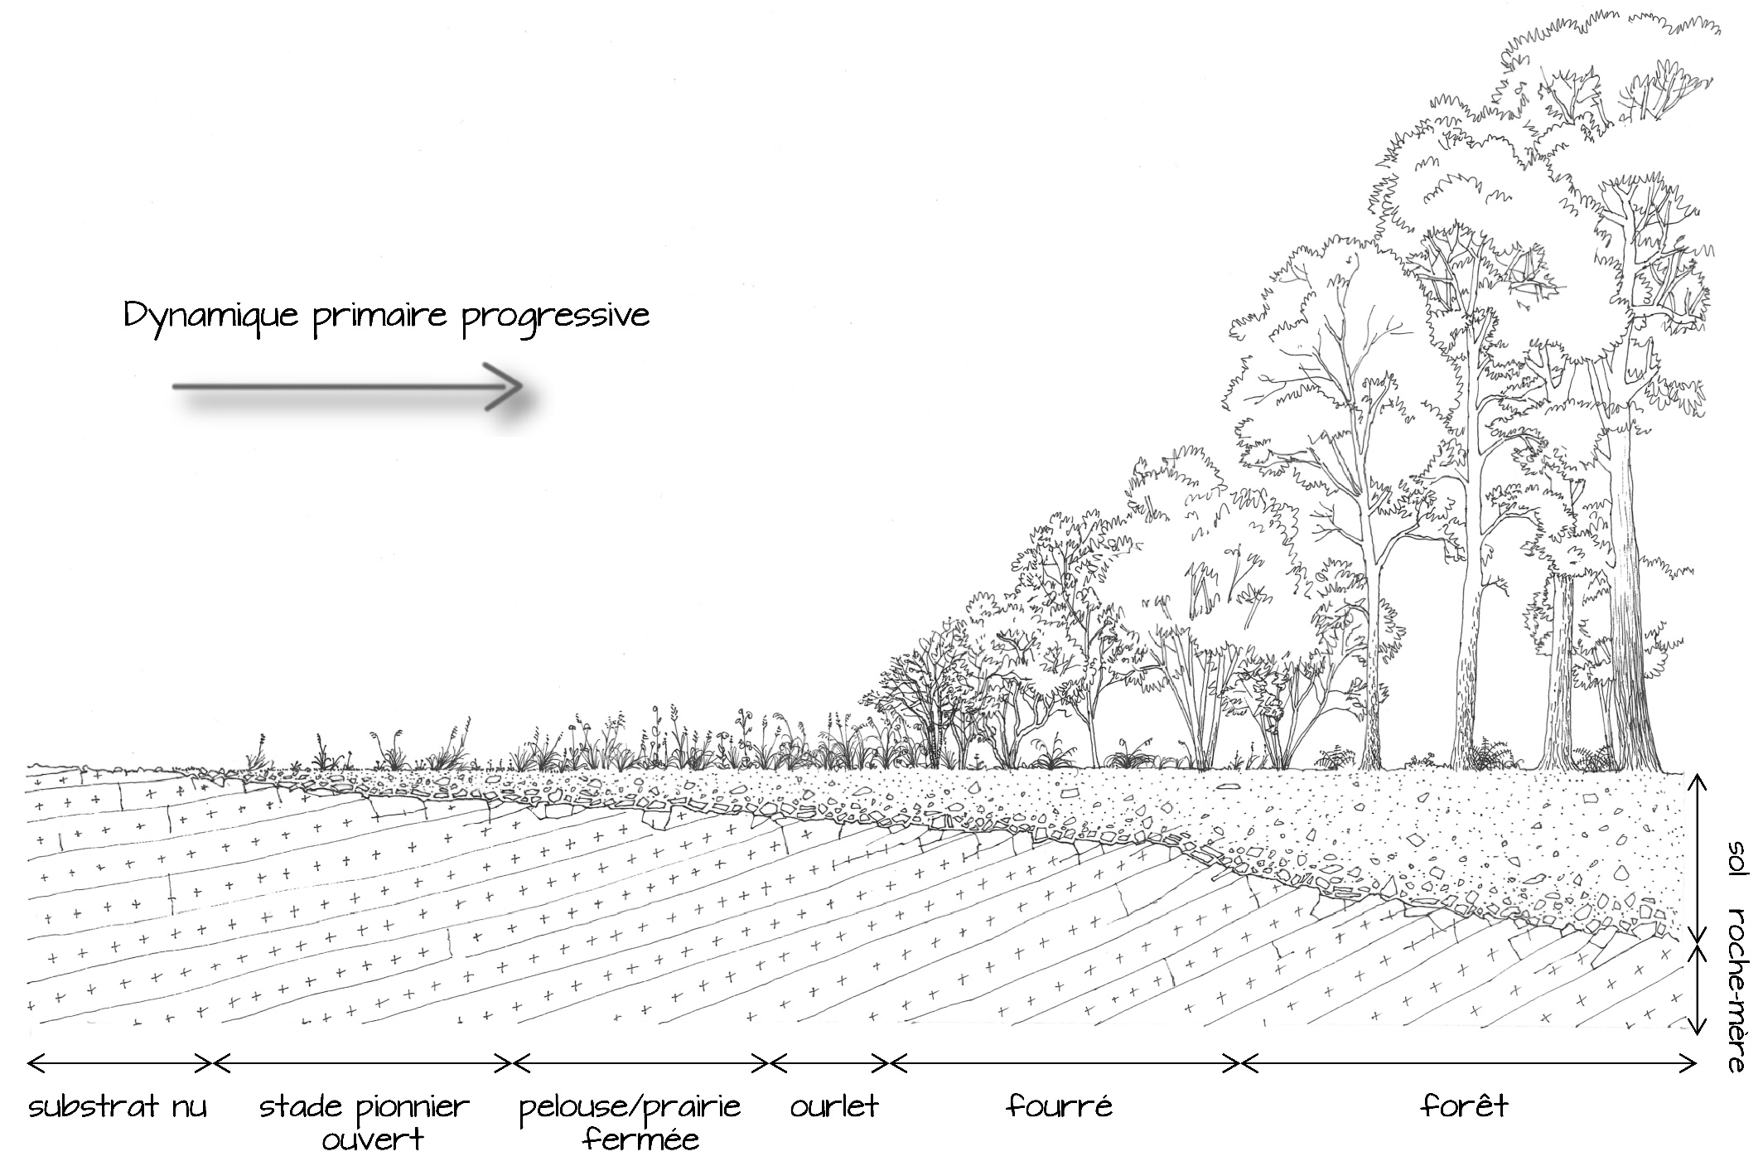
Notions élémentaires : Les successions végétales
Habitats herbacés
Habitats pré-forestiers
Habitats forestiers
Fauchage et
Lié à un usage agropastoral
Fauchage
Pâturage

Slide 4
Les habitats agropastoraux d’Île-de-France
Les habitats agropastoraux « stricts » (pelouses, prairies et landes)
9 habitats de la DHFF dont 3 potentiellement prioritaires (6120*, 6210*, 6230*, 6510, 4030, 4010, 2330, 7230, 5130)
2 habitats patrimoniaux absents de la DHFF (prairies humides et pelouses acidiphiles pionnières annuelles)
Les habitats « associés »
→ 8 habitats de la DHFF (dont 3 prioritaires) : habitats de dalles (6110* et 8230*), éboulis (8160*), gazons annuels amphibies (3130pp), et habitats tourbeux (7110/7120, 7140 et 7150)
Les habitats « dérivés »
→ 3 habitats dont 2 de la DHFF : Mégaphorbiaies (non HIC mais patrimonial) / cladiaies (7210) et roselières (7230pp)
22 habitats (dont 19 de la DHFF = 47% des habitats de la DHFF)

Slide 5
Pratiques agropastorales traditionelles : le pâturage ovin
Localités peu productives (Versants calcaires, landes et massifs forestiers),
Activité assez peu associée au fauchage, mais le plus souvent associée aux cultures.
Incendie potentiel
Bergerie
Pelouses
Moissons
Bergerie

Slide 6
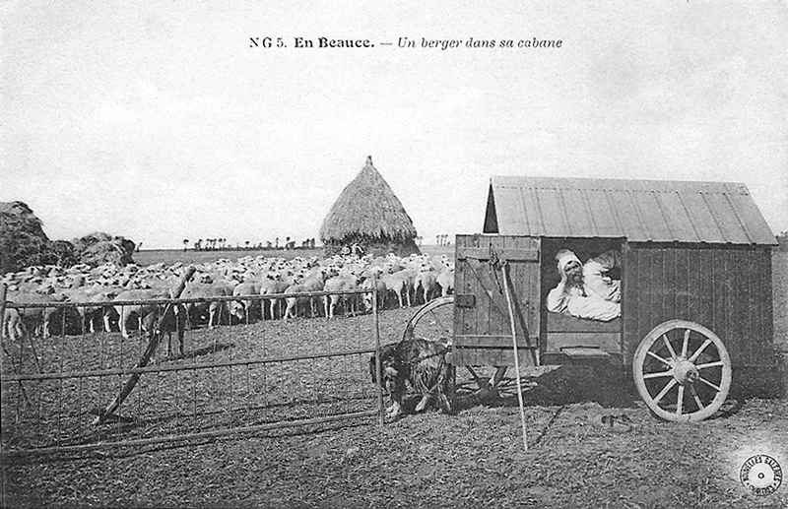
Pratiques agropastorales traditionelles : le pâturage ovin

Slide 7
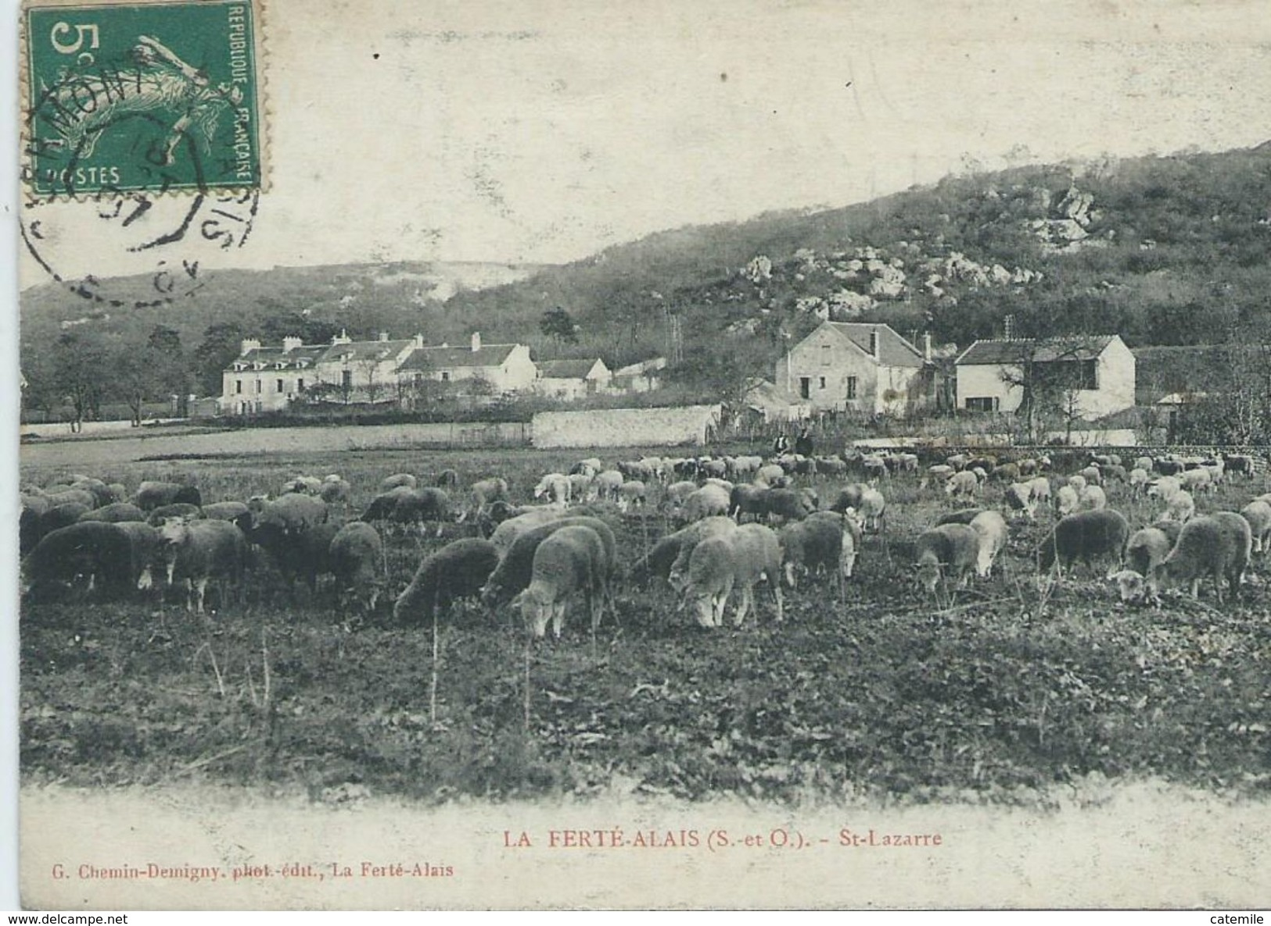
Pratiques agropastorales traditionelles : le pâturage ovin

Slide 8
Pratiques agropastorales traditionelles : le pâturage bovin
Sur des sols plus riches (Vallées et plateaux) et/ou humides
Activité systématiquement associée à du fauchage
Fauchage
Fauchage de regain
Zones sèches à fraîches
Etable
Zones humides
Etable

Slide 9
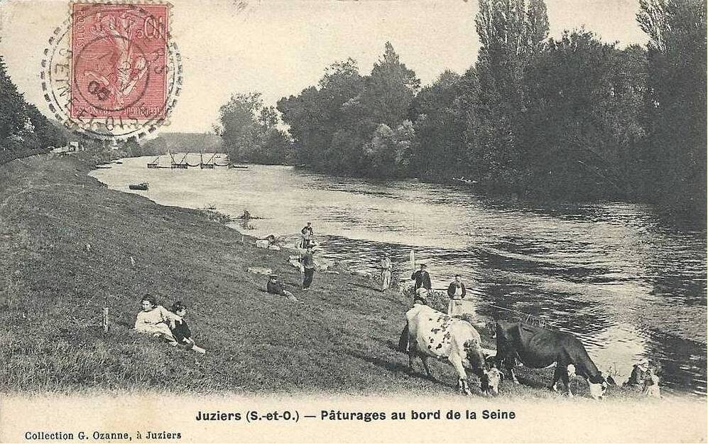
Pratiques agropastorales traditionelles : le pâturage bovin

Slide 10
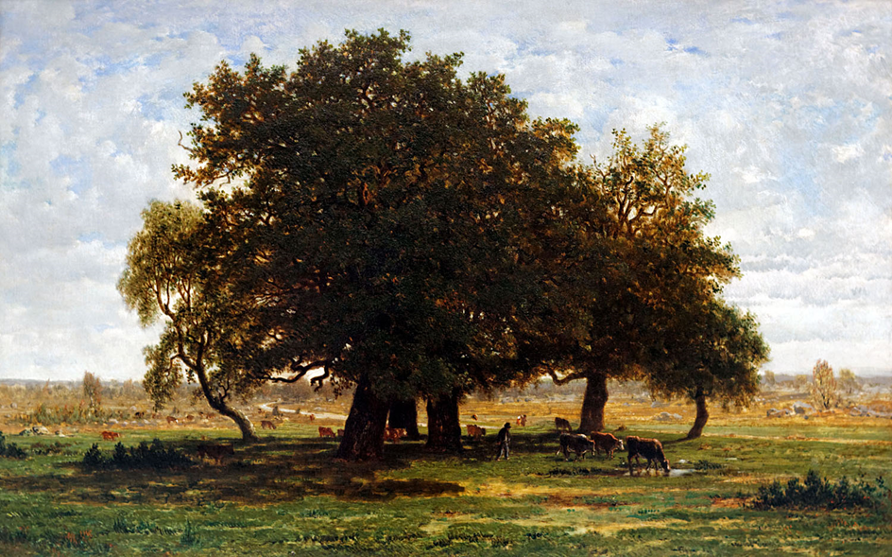
Pratiques agropastorales traditionelles : le pâturage bovin
Théodore Rousseau, 1852, Chênes à Apremont (Fontainebleau)

Slide 11
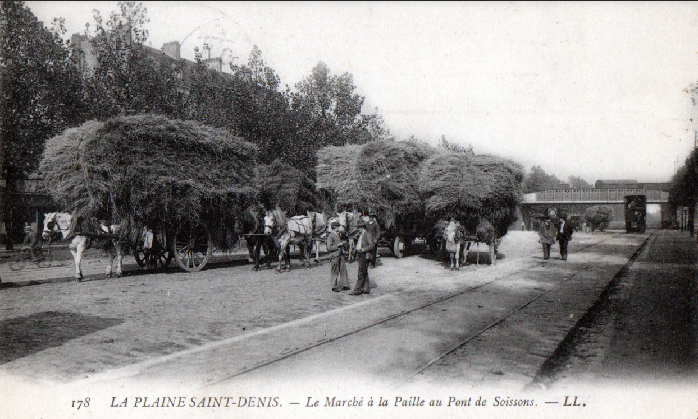
Pratiques agropastorales traditionelles : l’alimentation équine

Slide 12
Evolution des pratiques traditionnelles
Incendie périodique
Engraissement et ou chaulage
Drainage
Labour du sol
Ensemencement de graminées appétantes et à forte valeur fourragère
Apport de complément alimentaires
Dégradation, raréfaction de certaines communautés, banalisation de la flore et baisse de la richesse spécifique

Slide 13
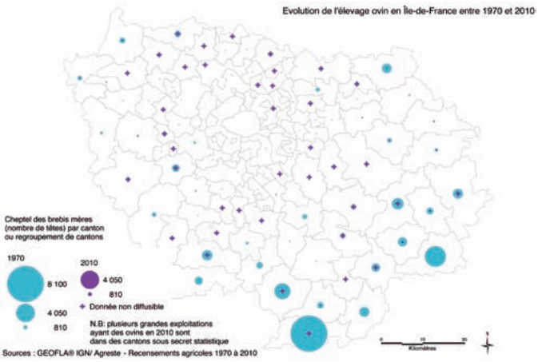
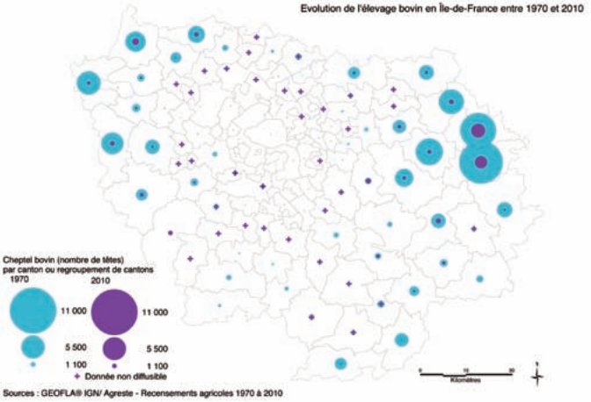
Evolution de la filière d’élevage (agricole) en Île-de-France
Ovins (1970/2010)
Bovins (1970/2010)
- 91% entre 1955 et 2013
- 81% entre 1955 et 2013
Fermeture des milieux, modification d’usages (cultures diverses, agricoles ou sylvicoles)

Slide 14
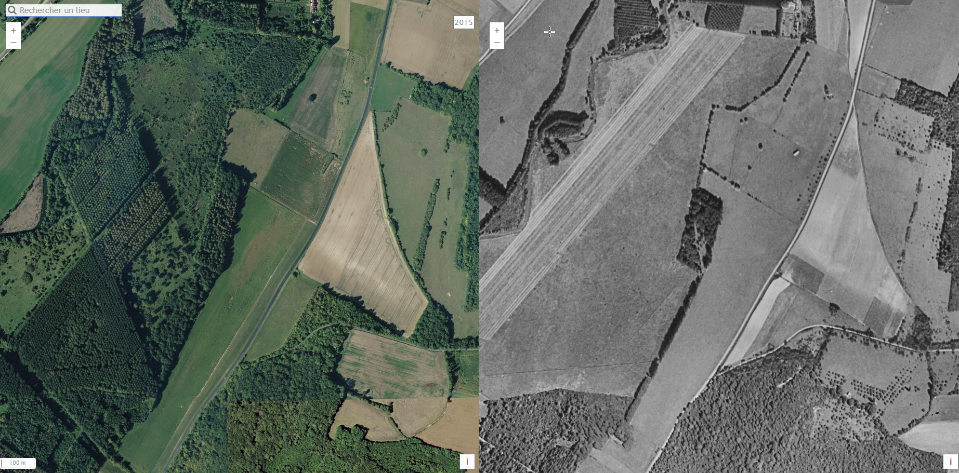
Impact sur la répartition des habitats et espèces végétales,

Slide 15
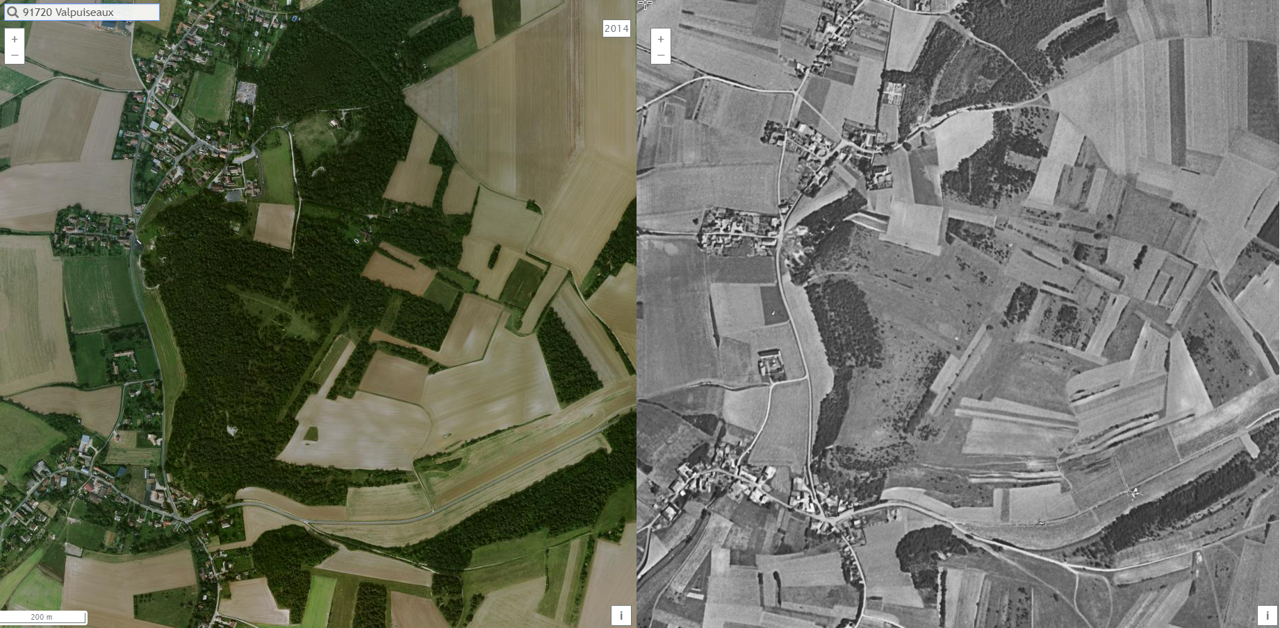
Impact sur la répartition des habitats et espèces végétales,

Slide 16
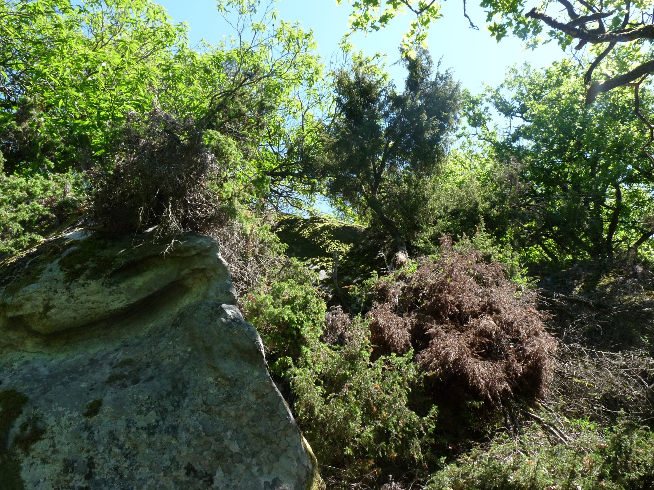
Impact sur la répartition des habitats et espèces végétales,
Le Genévrier : Témoin des pratiques agropastorales

Slide 17
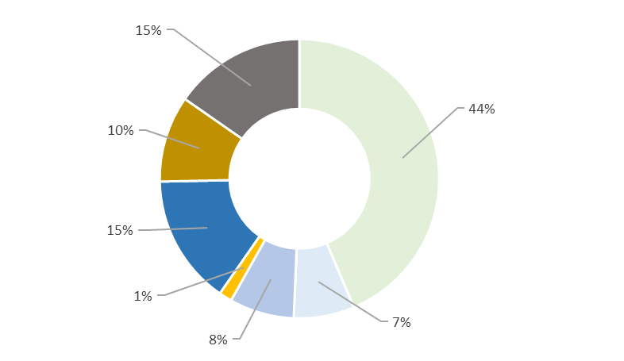
Impact sur la répartition des habitats et espèces végétales
Les espèces menacées par grands types de milieux
Milieux agropastoraux
Milieux agricoles et anthropiques
Pelouses prairies et landes
Forêts
Milieux aquatiques
Eboulis et rochers
Tourbières
Marais

Slide 18
Impact sur les milieux : Impacts positifs
Maintien et restauration du caractère ouvert des milieux
Augmentation de la diversité structurale, de la flore, des végétations et des invertébrés
Limitation des espèces appétantes, souvent compétitives
Maintien ou abaissement du niveau trophique du milieu

Slide 19
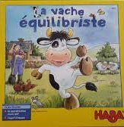
Impact sur les milieux : Impacts négatifs potentiels
Banalisation de la flore et baisse de la diversité floristique
Homogénéisation de la structure de la végétation
Tassement excessif des sols
Eutrophisation
Le pâturage : un vrai jeu d’équilibriste

Slide 20
Impact sur les milieux : facteurs déterminants
La pression de pâturage (UGB/ha/an)
L’intensité du pâturage (chargement instantané (UGB/ha))
Le type de pâturage (ovin, caprin, bovin ou équin)
La saisonnalité
Paramètres à varier en fonction des objectifs, du type de milieu géré et des effets constatés

Slide 21
Impact sur les milieux : exemple en vallée de l’Epte
Hordeo secalini - Arrhenatheretum elatioris
Hordeum secalinum
Peucedanum carvifolia
Oenanthe silaifolia
Gaudinia fragilis
Ophioglossum vulgatum
Senecio aquatici - Oenanthetum silaifoliae
Oenanthe silaifolia
Hordeum secalinum
Oenanthe lachenalii
Intensité croissante du pâturage
Hordeo secalini - Lolietum perennis
Hordeum secalinum
Mentho longifoliae - Juncion inflexi
Mentha pulegium
Potentillion anserinae
Banalisation de la flore et baisse de richesse floristique (d’autant plus prononcée en contexte frais)

Slide 22
Conclusion
Le pâturage est une pratique performante pour la restauration et la gestion de milieux naturels (en particulier oligotrophes)
Nécessite des précautions et des choix qu’il convient de réajuster en fonction des impacts observés et des objectifs attendus
Suivi indispensable
Favoriser les formes rustiques (moins sélectives)
En contexte sec à frais, il mérite d’être couplé systématiquement à des prairies naturelles fauchées
Entretien : débuter par une très faible pression
Restauration : débuter par une plus forte pression

Slide 23
FORUM REGIONAL DES GESTIONNAIRES
D'ESPACES NATURELS 2021
10 JUIN 2021
Jérôme Wegnez

